Slide 1
সবাইকে স্বাগতম

Slide 2
শিক্ষক পরিচিতি
মোঃ কাবিল হোসেন
সহকারি শিক্ষক
জে পিয়ারপুর সঃ প্রাঃ বিঃ
দৌলতপুর, কুষ্টিয়া
০১৭১৯০৩৩৮০৩

Slide 3
পাঠ পরিচিতি
শ্রেণিঃ ৪র্থ
বিষয়ঃ প্রাঃ বিজ্ঞান
মূল পাঠঃ আমাদের জীবনে তথ্য
আজকের পাঠঃ তথ্য ও যোগাযোগ প্রযুক্তির উন্নয়ন
সময়ঃ
তারিখঃ

Slide 4
শিখন ফল
১১.১.১ তথ্য ও যোগাযোগ প্রযুক্তির প্রর্যায়ক্রমিক বিকাশ ব্যাখ্যা করতে পারবে ।

Slide 5
চল একটি ভিডিও দেখি
ভিডিওটিতে আমরা কি দখতে পেলাম ?
তথ্য ও যোগাযোগ প্রযুক্তির উন্নয়ণ সম্পর্কে কি বুঝতে পারলাম ?

Slide 6
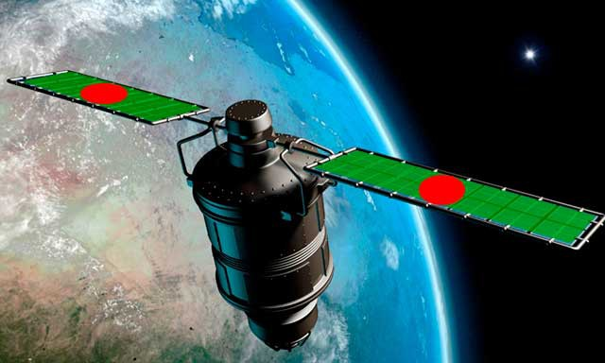
তথ্য ও যোগাযোগ প্রযুক্তিকে সংক্ষেপে কি বলা হয় ?
আই সি টি
তথ্য ও যোগাযোগ প্রযুক্তি আমরা কি কাজে ব্যবহার করি ?
ব্যবসা, শিক্ষা, চিকিৎসা ও কৃষিতে

Slide 7
আমাদের আজকের পাঠ
তথ্য ও যোগাযোগ প্রযুক্তির উন্নয়ন

Slide 8
তথ্য ও যোগাযোগ প্রযুক্তিকে প্রধানত দুই ভাগে ভাগ করা যায়
যোগাযোগ প্রযুক্তি
তথ্য সংরক্ষণ প্রযুক্তি

Slide 9
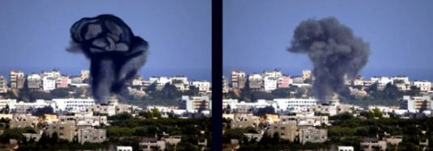
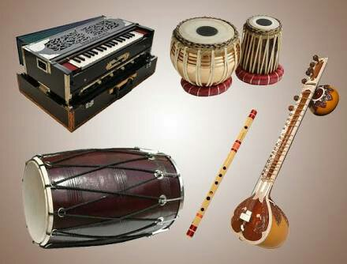
যোগাযোগ প্রযুক্তি এবং এর ক্রমবিকাশ
ধোঁয়ার মাধ্যমে সংকেত প্রদান
ঢোল বাজিয়ে সংকেত প্রদান
হাজার বছর আগে ধোঁয়ার সংকেত ও ঢোল বাজিয়ে মানুষ যোগাযোগ করত ।

Slide 10
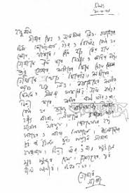
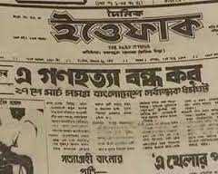
চিঠির মাধ্যমে যোগাযোগ
সংবাদপত্রের মাধ্যমে যোগাযোগ
পরবর্তী ধাপে চিঠিপত্র, সংবাদপত্র, বই ও গবেষণা পত্রিকার মাধ্যমে যোগাযোগ করা হত ।

Slide 11
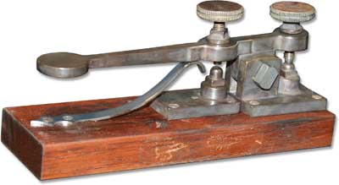
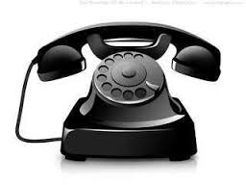
টেলিগ্রাফ থেকে টেলিফোন
টেলিগ্রাফের মধ্যমে যোগাযোগ
টেলিফোনের মাধ্যমে যোগাযোগ
১৮৩২ সালে টেলিগ্রাফ ও ১৮৭৬ সালে টেলিফোন আবিষ্কার যোগাযোগের নতুন মাত্রা আনে ।

Slide 12
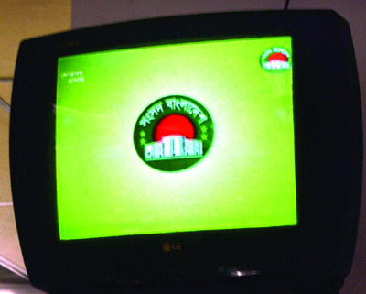
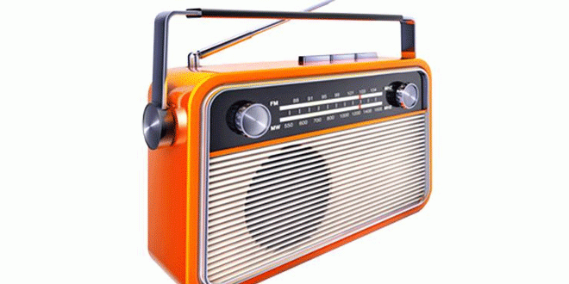
রেডিওর মাধ্যমে যোগাযোগ
টেলিভিশনের মাধ্যমে যোগাযোগ
রেডিও এবং পরে টেলিভিশন আবিষ্কারে যোগাযোগ আরো সহজ হয়।

Slide 13
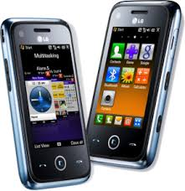
মোবাইল ফোন
কম্পিউটার
ইন্টারনেট
যোগাযোগকে কম্পিউটার, মোবাইল ফোন, ইন্টারনেট এখন মানুষের হাতের মুঠোয় এনেছে ।

Slide 14
এক নজরে যোগাযোগ প্রযুক্তির ক্রমবিকাশ
হাজার বছর আগে ধোঁয়ার সংকেত ও ঢোল বাজিয়ে মানুষ যোগাযোগ করত ।
পরবর্তী ধাপে চিঠিপত্র, সংবাদপত্র, বই ও গবেষণা পত্রিকার মাধ্যমে যোগাযোগ করা হত ।
আধুনিককালে ব্যারন শিলিং ১৮৩২ সালে টেলিগ্রাফ আবিষ্কার করেন ।
বিজ্ঞানী স্যামুয়েল মোর্স ১৮৩৭ সালে সফলভাবে তারের মধ্য দিয়ে সংকেত পাঠান
১৮৭৬ সালে আলেকজাণ্ডার গ্রাহামবেল টেলিফোন আবিষ্কার করেন ।
এরপর রেডিও এবং তারও পরে টেলিভিশন আবিষ্কার হয় ।
বর্তমানে যোগাযোগের জন্য কম্পিউটার, মোবাইল ফোন, ইন্টারনেট ব্যবহার করা হয় ।

Slide 15
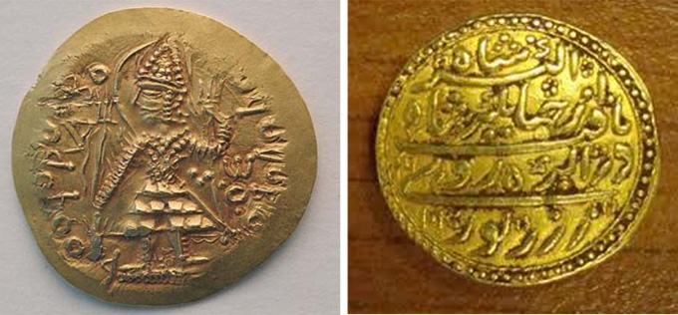
তথ্য সংরক্ষণ প্রযুক্তি এবং এর ক্রমবিকাশ
ছবি এঁকে তথ্য সংরক্ষণ
প্রাচীন কালে গুহার দেয়ালে ছবি এঁকে তথ্য সংরক্ষণ করত

Slide 16
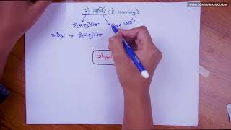
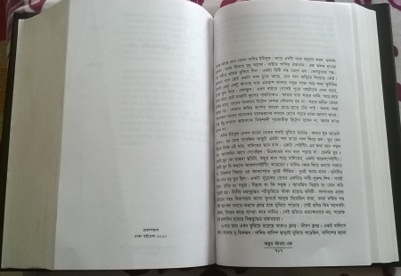
লিখে তথ্য সংরক্ষণ
বইয়ে ছাপিয়ে তথ্য সংরক্ষণ
লিখন কৌশল আবিষ্কারের পর মানুষ তথ্য লিখে এবং ছাপার আবিষ্কারের পর তথ্য ছাপিয়ে রাখা হত ।

Slide 17
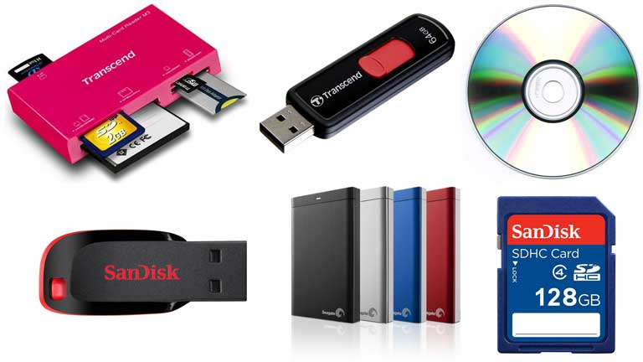
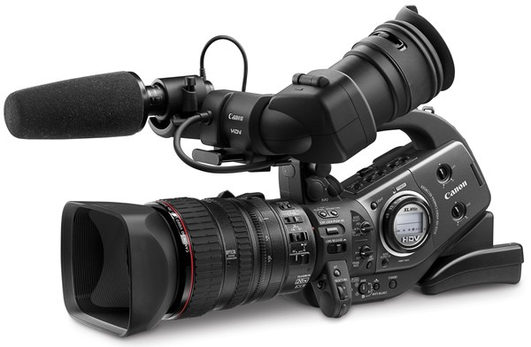
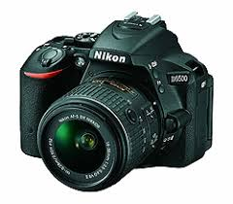
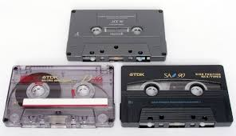
ক্যামেরা
টেপরেকর্ডার
ভিডিও রের্কডার
পেনড্রাইভ, সিডি, মেমোরি কার্ডে
বর্তমানে মানুষ তথ্য সংরক্ষন করছে ক্যামেরা, টেপ রের্কডার, ভিডিও রের্কডার, পেনড্রাইভ, সিডি, মেমোরি কার্ডে ।

Slide 18
এক নজরে তথ্য সংরক্ষণ প্রযুক্তির বিকাশ
প্রাচীন কালে গুহার দেয়ালে ছবি এঁকে বা মিথোগ্রাফের দ্বারা তথ্য সংরক্ষণ করত ।
লিখন কৌশল আবিষ্কারের পর মানুষ তথ্য লিখে রাখত ।
ছাপার আবিষ্কারের পর মানুষ তথ্য বইতে ছাপিয়ে রাখত ।
বর্তমানে মানুষ তথ্য সংরক্ষন করছে ক্যামেরা, টেপ রের্কডার, ভিডিও রের্কডার, পেনড্রাইভ, সিডি, মেমোরি কার্ডে ।

Slide 19
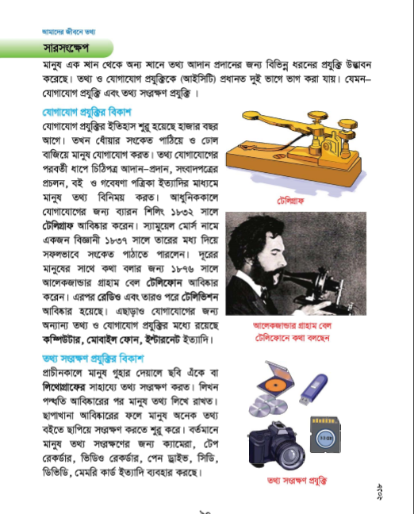
পাঠ্য বইয়ের সংযোগ
শিক্ষক উচ্চ স্বরে পাঠ্য বই পড়বে এবং শিক্ষার্থীদের পড়তে বলবে (৮৯-৯০ পৃঃ)

Slide 20
দলীয় কাজ
তোমরা প্রতিনিয়ত বিভিন্ন কারণে প্রযুক্তি ব্যবহার করছঃ
দল-১ ও ৩: কয়েকটি পুরাতন যোগাযোগ প্রযুক্তি নাম লিখ।
দল-২ ও ৪: তথ্য সংরক্ষণের কাজে ব্যবহৃত কিছু নতুন প্রযুক্তির নাম লিখ।

Slide 21
একক কাজ
বর্তমান সময়ে ব্যবহৃত কিছু যোগাযোগ প্রযুক্তির নাম লিখ ।

Slide 22
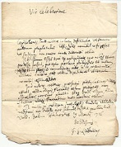
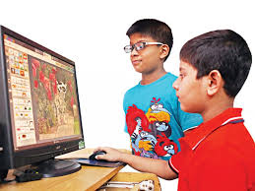
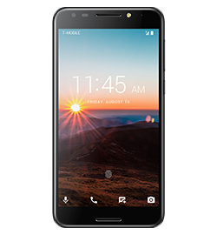
মুল্যায়ন
নিম্নের বিভিন্ন প্রযুক্তির ছবি সাথে শব্দগুলোর মিল কর
মোবাইল ফোন
চিঠি
বই
কম্পিউটার

Slide 23
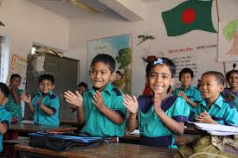
বাড়ির কাজ
তোমাদের বাড়িতে যত ধরণের প্রযুক্তির ব্যবহার আছে তা খাতায় লিখে নিয়ে আসবে।

Slide 24
সবাইকে ধন্যবাদ

